Slide 1


Ablauf eines Zivilprozesses
Klageschrift, § 253 ZPO
reicht Kläger bei Gericht ein, § 253 V ZPO
Anhängigkeit
Gericht veranlasst die Zustellung der Klage an die beklagte Partei, § 271 I ZPO
Rechtshängigkeit
Gericht wählt Verfahrensweise gem. § 272 II ZPO:

Slide 2
Ablauf eines Zivilprozesses
Gericht wählt Verfahrensweise gem. § 272 II ZPO:
früher erster Termin, § 275 ZPO
schriftliches Vorverfahren, § 276 ZPO
Haupttermin
Güteverhandlung, § 278 ZPO
mündliche Verhandlung, ggf.Beweisaufnahme
Schluss der mündlichen Verhandlung
Beklagter verteidigt sich
Beklagter erwidert nicht
Beklagter erkennt an
(streitiges) Urteil
§ 300 ZPO
Versäumnisurteil
§ 331 III ZPO
Anerkenntnisurteil
§ 307 ZPO

Slide 3

schriftliches Vorverfahren
Prüfung der Prozessvoraussetzungen
Bestimmung der Verfahrensweise
§ 272 ZPO
schriftliches
Vorverfahren
früher erster Termin
(§ 275 ZPO)
(§ 276 ZPO)

Slide 4

schriftliches Vorverfahren
§ 276 ZPO
zweckmäßig, wenn die Streitsache
  einer umfangreichen Vorbereitung bedarf
  Parteien durch Rechtsanwälte vertreten oder selbst schreibgewandt sind
dient in der Regel zur Vorbereitung des Haupttermins
bei offenbar überschaubaren Verfahren ist es ein einfaches schriftliches Verfahren mit schnellem Ergebnis (Versäumnis- oder Anerkenntnisurteil)
beginnt mit der Zustellung der Klageschrift und der Mitteilung der richterlichen Auflagen
§ 276 II ZPO

Slide 5
schriftliches Vorverfahren
Fristen an Beklagten, § 276 I ZPO
Anzeige der
Verteidigungsabsicht
Klageerwiderung
Notfrist
mindestens zwei
weitere Wochen
zwei Wochen
ab Zustellung
der Klageschrift
ab Ablauf der
Notfrist

Slide 6
schriftliches Vorverfahren
Belehrung an Beklagten:
  Versäumung der Notfrist
  sowie über die Folgen eines schriftlich abgegebenen Anerkenntnisses (Anerkenntnisurteil - AU)
§ 331 III ZPO
Versäumnisurteil (VU) ohne mündliche Verhandlung
§ 499 II ZPO

Slide 7
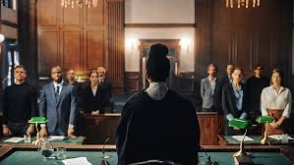
schriftliches Vorverfahren
Verteidigungsabsicht
Anberaumung des
Haupttermins
Verteidigungsabsicht
fristgemäß
Gericht kann der klagenden Partei eine Frist zur Stellungnahme auf die Klageerwiderung setzen
(§ 276 III ZPO)
ein Versäumnisurteil ohne mündliche
Verhandlung ist nun ausgeschlossen

Slide 8

Verfügungssammlung
Verfügung
Verfügung
= Arbeitsanleitung
Was muss ich
bei der Be-
arbeitung der
Akte jetzt tun!
Welche Aufgaben
habe ich nach einer
bestimmten Frist
zu erledigen!
Name, Datum, Dienstbezeichnung

Slide 9



Verfügungssammlung
was
wen
wie
schicke ich an
zu
Verfügung:
1. Mitteilung vom SVV senden an:
a) Kläger formlos
mit beglaubigter Abschrift der richterlichen Auflagen
und Belehrungen
...

Slide 10
schriftliches Vorverfahren
Verfügung (Kläger hat keine Auflagen):
1. Mitteilung vom schriftlichen Vorverfahren senden an:
a) Kläger formlos bzw. Klägervertreter formlos
mit beglaubigter Abschrift der richterlichen Auflagen und
Belehrungen
b) Beklagter ./. ZU bzw. Beklagtenvertreter ./. EB
mit beglaubigter Abschrift der richterlichen Auflagen und
Belehrungen sowie beglaubigte Abschrift der Klageschrift
2. WV zur richterlichen Frist
Name, Datum, Dienstbzeichnung

Slide 11

eIP
1/26
Aktenbock
Aufgabe mit
Doppelklick öffnen

Slide 12
eIP
1/26
Verfügung
bearbeiten

Slide 13
eIP
2/26
Aktenbock
Aufgabe mit
Doppelklick öffnen

Slide 14
eIP
2/26
Verfügung
bearbeiten

Slide 15
schriftliches Vorverfahren
Verfügung (Kläger hat Auflagen gem § 273 ZPO):
1. Mitteilung vom schriftlichen Vorverfahren senden an:
a) Kläger ./. ZU bzw. Klägervertreter ./. EB
mit beglaubigter Abschrift der richterlichen Auflagen und
Belehrungen
b) Beklagter ./. ZU bzw. Beklagtenvertreter ./. EB
mit beglaubigter Abschrift der richterlichen Auflagen und
Belehrungen sowie beglaubigte Abschrift der Klageschrift
2. WV zur richterlichen Frist
Name, Datum, Dienstbzeichnung

Slide 16



Mitteilungen in Zivilsachen
bei Räumung von Wohnraum wegen
Zahlungsverzug (MiZi, 2. Abschnitt IV Ziffer 1)
MiZi
bei Klagen gegen Angehörige der
rechtsberatenden Berufe sowie der
steuerberatenden und wirtschafts-
prüfenden Berufe
(MiZi, 5. Abschnitt, XXIII, XXIV, XXV)

Slide 17
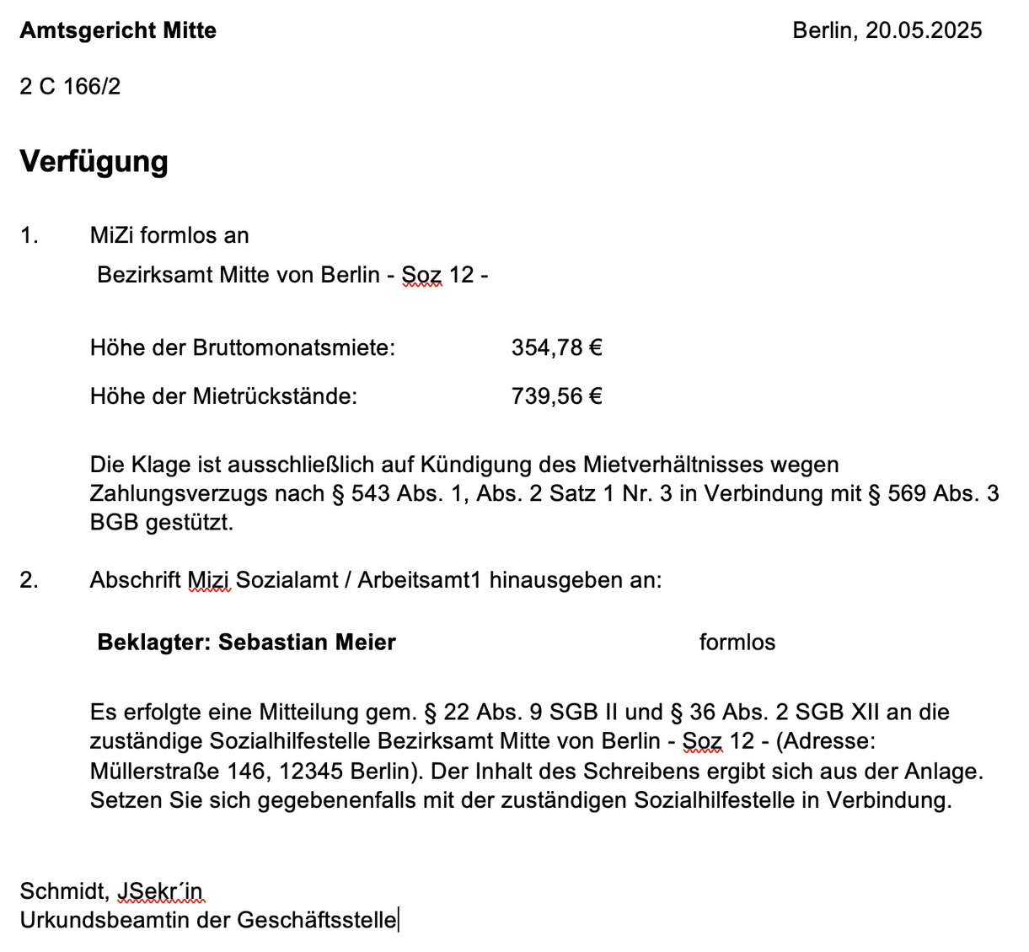
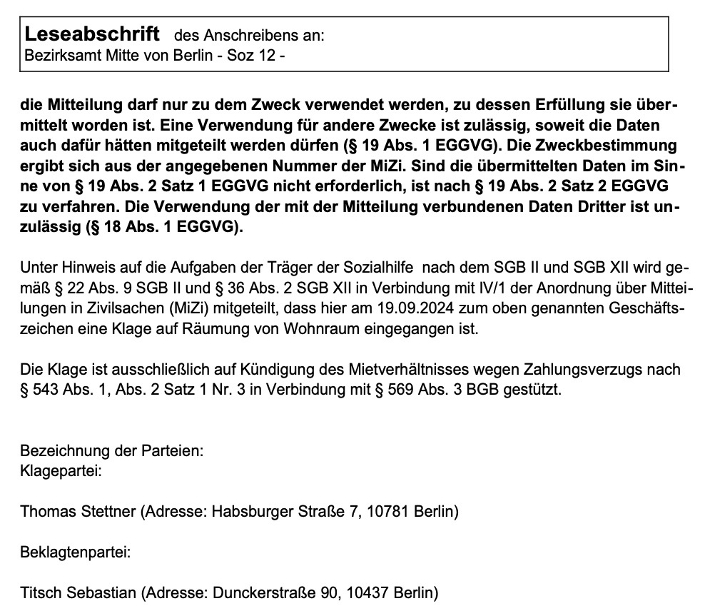
schriftliche Vorverfahren
Räumung

Slide 18
eIP
6/26 +
7/26
die jeweilige
Aufgabe des
Richters ausführen
jeweilige Verfügung
gemäß Verfügungs-
sammlung erstellen
(schreiben)

Slide 19
eIP
1/26, 2/26,
6/26 + 7/26
Eingang der
Zustellnachweise

Slide 20

schriftliches Vorverfahren
Fristablauf
die richterliche Frist
auf der Verfügung
des SVV ist abgelaufen

Slide 21
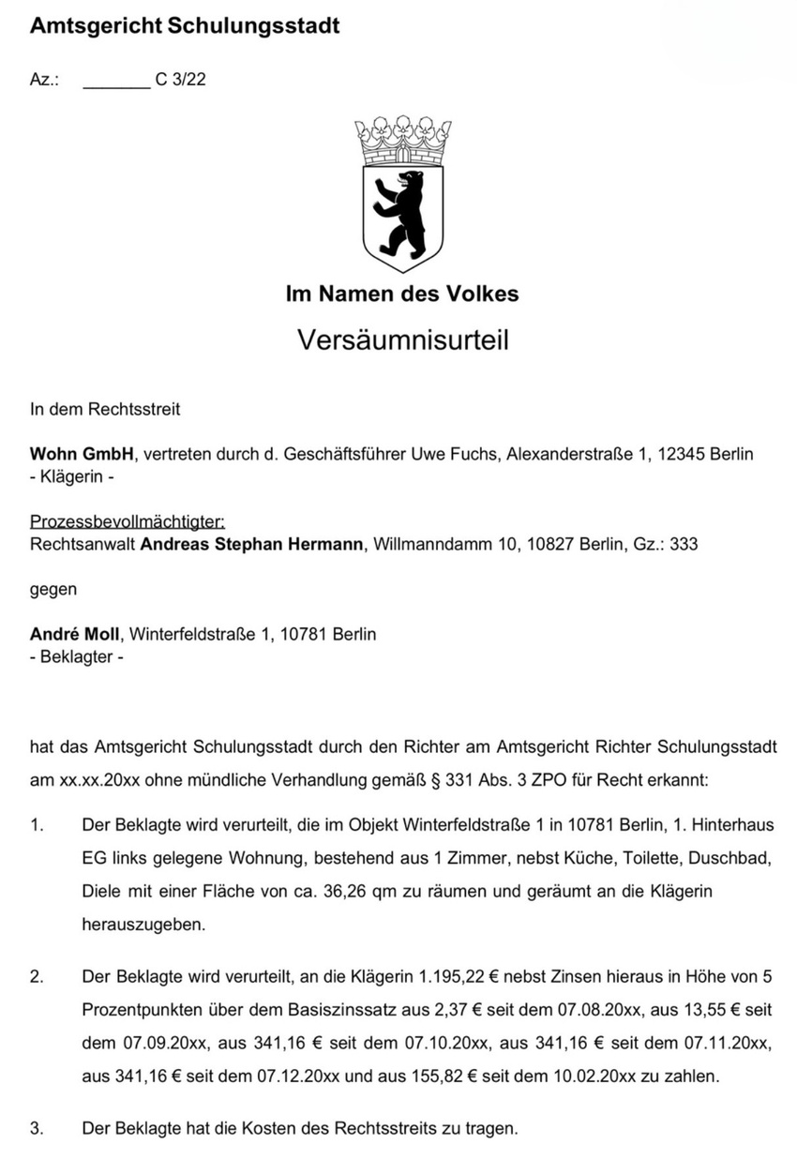
schriftliches Vorverfahren
Versäumnisurteil
ergeht, wenn der Beklagte
die Frist zur Anzeige der Verteidigungsabsicht
versäumt

Slide 22
eIP
2/26
Fristablauf

Slide 23
eIP
6/26
Fristablauf

Slide 24
eIP
2/26
Aktenbock
Aufgabe mit
Doppelklick öffnen

Slide 25
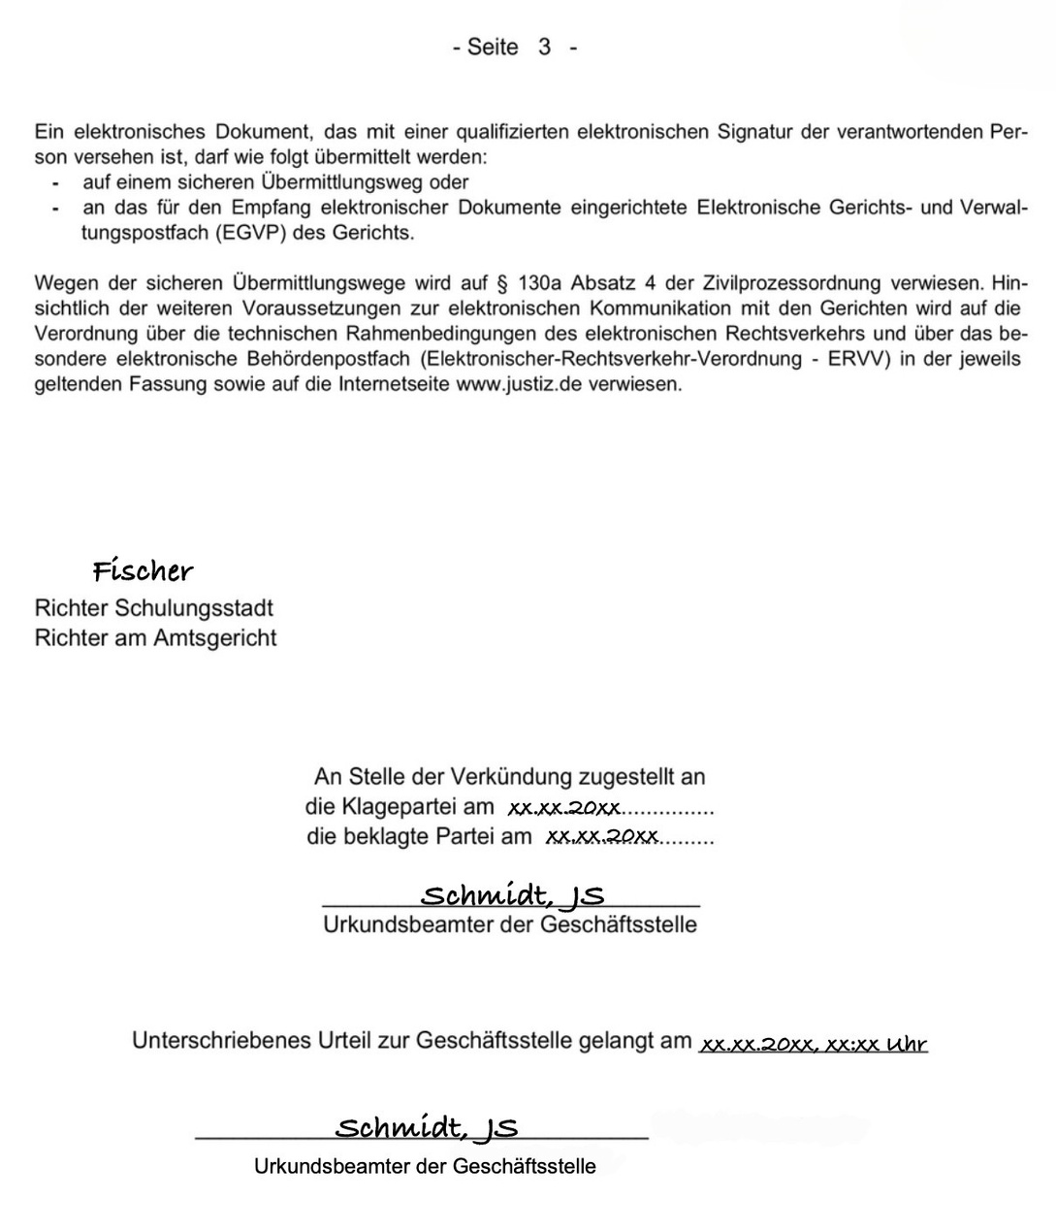


schriftliches Vorverfahren
schriftliches VU
Unterschriebenes Urteil zur
Geschäftsstelle gelangt
am ...
um ...
Name, Dienstbezeichnung
Urkundsbeamter der Geschäftsstelle
= großes Präsentat
Uhrzeit - § 331 III ZPO

Slide 26

schriftliches Vorverfahren
schriftliches VU
beiden
Parteien
zustellen
§ 317 I ZPO
schriftliches VU
die Zustellung ersetzt hier die Verkündung

Slide 27
schriftliches Vorverfahren
schriftliches VU
Anstelle der Verkündung zugestellt an:
die Klagepartei am ...
die beklagte Partei am ...
Name, Dienstbezeichnung
Urkundsbeamter der Geschäftsstelle
Zustelldaten
auf der Urschrift
vermerken (§ 315 III ZPO)

Slide 28



schriftliches Vorverfahren
schriftliches VU
Rechtsbehelf
Einspruch, § 338 ZPO
Notfrist
2 Wochen ab Zustellung des
Versäumnisurteils, § 339 ZPO
Einzulegen beim Gericht, dessen
Entscheidung angefochten wird,
= gleiche Instanz, § 340 ZPO

Slide 29
schriftliches Vorverfahren
schriftliches VU
Verfügung:
1. Je eine beglaubigte Abschrift des VU senden an:
a) Klägervertreter ./. EB
b) gesetzlicher Vertreter der Beklagten (Mutter) ./. ZU
b) gesetzlicher Vertreter der Beklagten (Vater) ./. ZU
2. Nach Rückkehr der Zustellnachweise Zustelldaten auf der Urschrift vermerken
3. Kosten
4. 1 Monat (VE, weglegen)
Name, Datum, Dienstbezeichnung

Slide 30
eIP
2/26
Aktenbock
Aufgabe mit
Doppelklick öffnen

Slide 31
eIP
6/26
Durchführung aller bisher bekannten Arbeitsschritte bzgl. des VU

Slide 32
eIP
2/26 +
6/26
Eingang der
Zustellnachweise

Slide 33
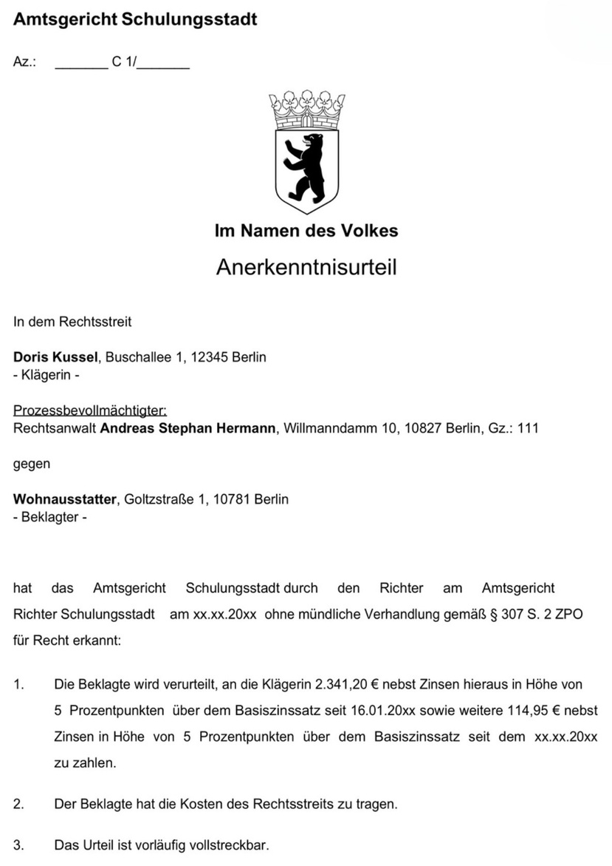
schriftliches Vorverfahren
Anerkenntnisurteil
ergeht, wenn
der Beklagte
den eingeklagten
Anspruch anerkennt,
§ 307 ZPO

Slide 34
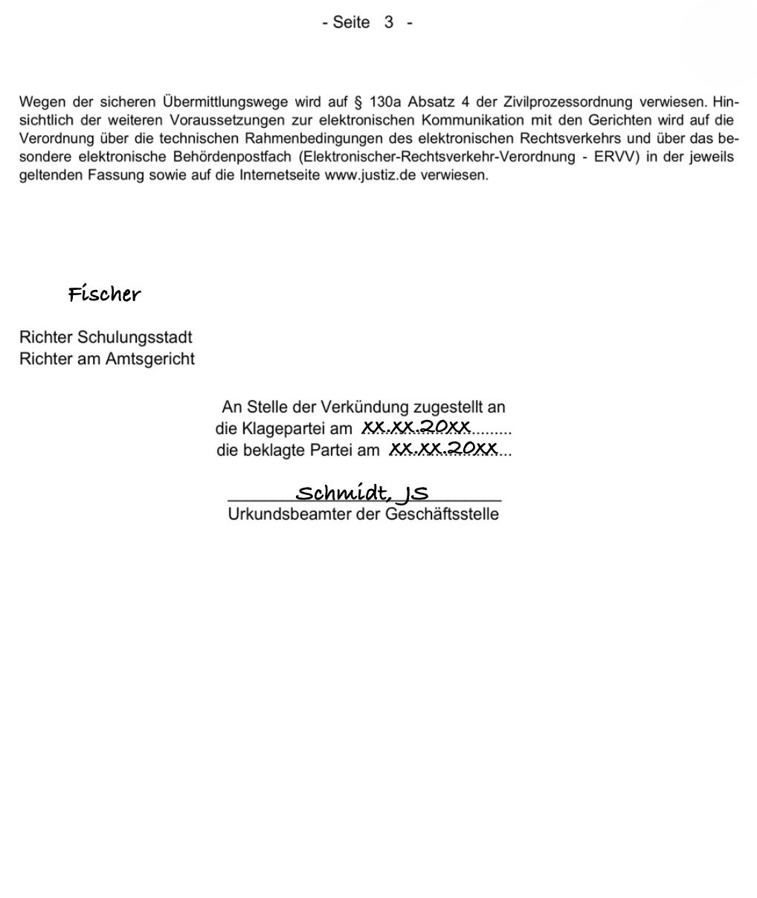
schriftliches Vorverfahren
schriftliches AU
Anstelle der Verkündung zugestellt an:
die Klagepartei am ...
die beklagte Partei am ...
Name, Dienstbezeichnung
Urkundsbeamter der Geschäftsstelle
Zustelldaten
auf der Urschrift
vermerken (§ 315 III ZPO)

Slide 35
schriftliches Vorverfahren
schriftliches AU
beiden
Parteien
zustellen
§ 317 I ZPO
schriftliches AU
die Zustellung ersetzt hier die Verkündung

Slide 36
schriftliches Vorverfahren
schriftliches AU
Rechtsmittel
Berufung, § 511 I ZPO
Notfrist
1 Monat ab Zustellung
des AU, § 517 ZPO
Einlegung in der nächsten
Instanz (AG-LG, LG-KG)

Slide 37
eIP
1/26
Eingang Anerkenntnis

Slide 38
schriftliches Vorverfahren
schriftliches AU
Verfügung:
1. Je eine beglaubigte Abschrift des AU senden an:
a) Klägervertreter ./. EB
b) Beklagte ./. ZU
2. Nach Rückkehr der Zustellnachweise Zustelldaten auf der Urschrift vermerken
3. Kosten, VE
4. 6 Wochen (weglegen)
Name, Datum, Dienstbzeichnung

Slide 39
eIP
1/26
Aktenbock
Aufgabe mit
Doppelklick öffnen

Slide 40
eIP
7/26
Eingang Anerkenntnis

Slide 41
eIP
7/26
Aktenbock
Aufgabe mit
Doppelklick öffnen

Slide 42
eIP
1/26 +
7/26
Eingang der
Zustellnachweise

Slide 43
schriftliches Vorverfahren
Reaktionen d. Bekl.
Es gibt drei Möglichkeiten, wie sich der Beklagte nach Anordnung des schriftlichen Vorverfahrens verhalten kann:
der Beklagte erkennt den vom Kläger geltend gemachten Anspruch an und es ergeht auf Antrag ein Anerkenntnisurteil
der Beklagte versäumt die Notfrist von 2 Wochen zur Anzeige der Verteidigungsabsicht
– dann ergeht auf Antrag ein Versäumnisurteil
der Beklagte zeigt fristgerecht die Verteidigungsabsicht an – Anberaumung des Haupttermins (unabhängig vom Eingang einer Klageerwiderung)

Slide 44
Ablauf eines Zivilprozesses
Gericht wählt Verfahrensweise gem. § 272 II ZPO:
früher erster Termin, § 275 ZPO
schriftliches Vorverfahren, § 276 ZPO
Haupttermin
Güteverhandlung, § 278 ZPO
mündliche Verhandlung, ggf.Beweisaufnahme
Schluss der mündlichen Verhandlung
Beklagter verteidigt sich
Beklagter erwidert nicht
Beklagter erkennt an
(streitiges) Urteil
§ 300 ZPO
Versäumnisurteil
§ 331 III ZPO
Anerkenntnisurteil
§ 307 ZPO

Slide 45

schriftliches Vorverfahren
Bearbeitungszeit:
Übungsheft
15 Minuten
D1
Hilfsmittel:
Nomos
Handout

Slide 46
schriftliches Vorverfahren
Übungsheft
D2
Hausaufgabe

Slide 47
Kost18
…bis Bankverbindung und expedieren:
neben eIP – einzelnes Dokument signieren
mit Aufgabe an 2. Unterschrift schicken
der 2. Unterschreiber – Aufgabe öffnen – signiert mit Symbol neben urkundl. Verb.
Aufgabe zurück an 1. Unterschreiber: Aufgabe öffnen
Kost18 verakten (inkl. Kost19) + Vfg. Kost18
An KEJ: F4001 – Kost18 an KEJ schicken, als Anlage beifügen (Originalebene, Akte Kosten, Kost18, ok etc.)
Produzieren, Erledigungsvermerk zur eAkte speichern
Alles absenden

